Slide 1
Inferencia Variacional para Procesos Gaussianos
Jonnatan Arias Garcia

Slide 2
Contenido
Motivación
Inferencia Variacional para Sparse GPs
Inferencia Variacional Estocástica para Sparse GPs
Inferencia Variacional “Colapsada ” para Sparse GPs

Slide 3
Inferencia Posterior
Cuando usamos Inferencia Bayesiana, necesitamos computar la distribución posterior de f dados unos datos
Usamos la distribución posterior para computar el distribución predictiva
Razones por las que computar la distribución posterior es un problema para GPs
Complejidad computaciona
Likelihood No-Gaussiana

Slide 4
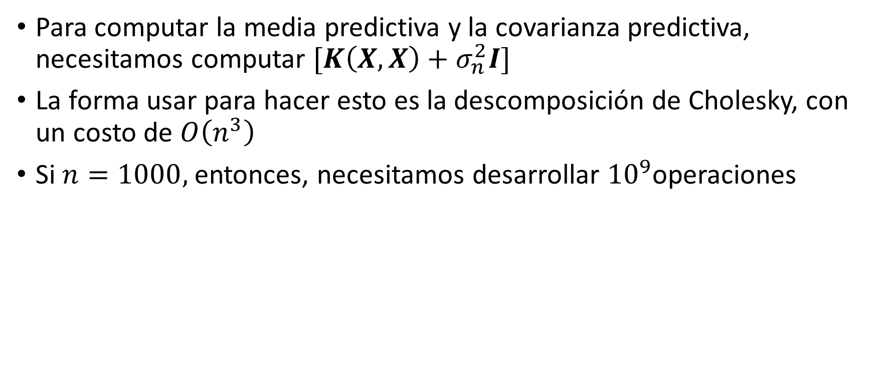
Complejidad Computacional
Para computar la media predictiva y la covarianza predictiva, necesitamos computar $[K\left(X,X\right)+σ_{n}^{2}I]$
La forma usar para hacer esto es la descomposición de Cholesky, con un costo de $O\left(n^{3}\right)$
Si $n=1000,$entonces, necesitamos desarrollar ${10}^{9}$operaciones

Slide 5
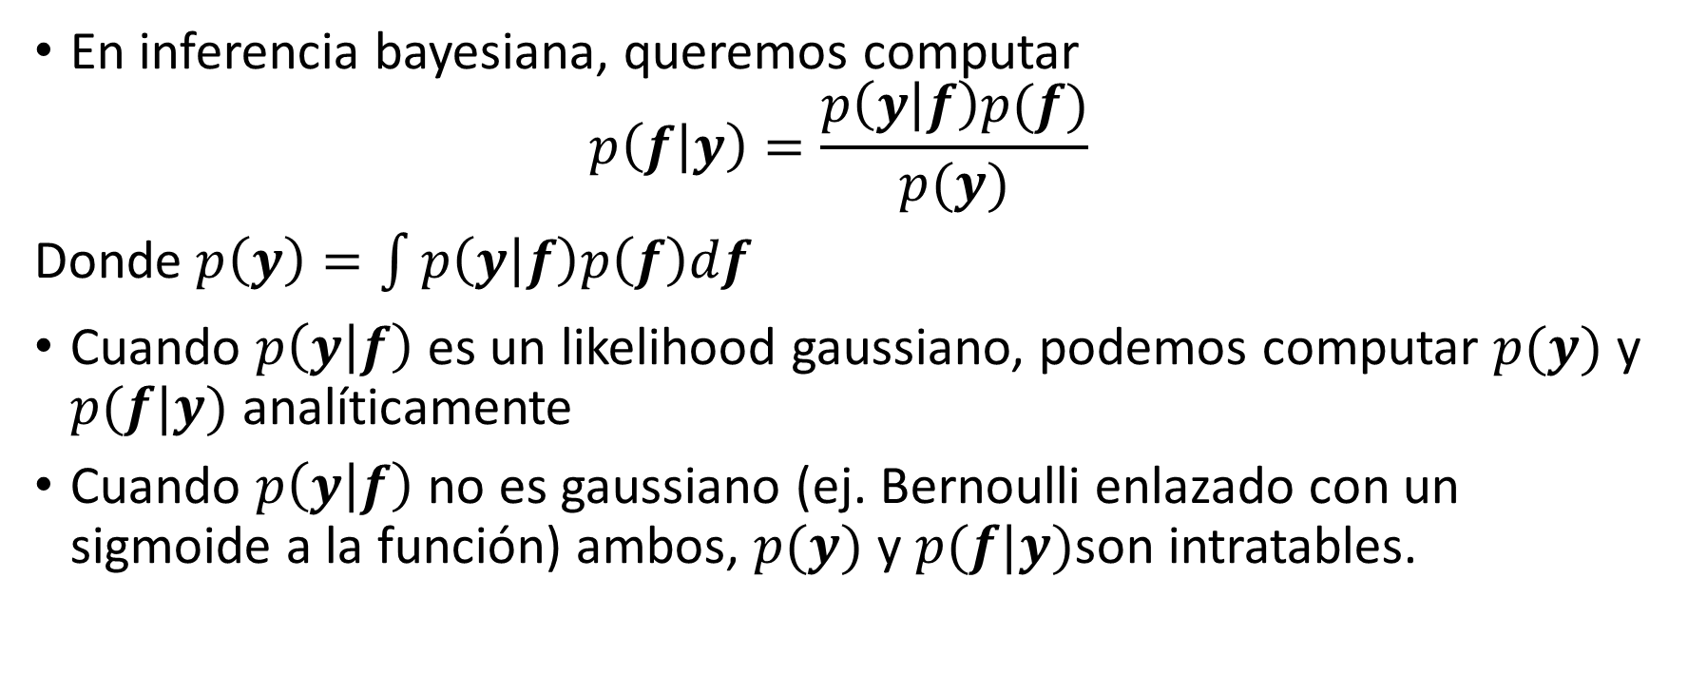
Likelihoods No-Gaussianos
En inferencia bayesiana, queremos computar
$$p\left(f | y\right)=\frac{p\left(y | f\right)p(f)}{p(y)}$$
Donde $p\left(y\right)=\int{p\left(y | f\right)p\left(f\right)df}$
Cuando $p\left(y | f\right)$ es un likelihood gaussiano, podemos computar $p(y)$ y $p(f|y)$ analíticamente
Cuando $p\left(y | f\right)$ no es gaussiano (ej. Bernoulli enlazado con un sigmoide a la función) ambos, $p(y)$ y $p(f|y)$son intratables.

Slide 6
¿Cómo abordar estas cuestiones?
Un método eficaz es utilizar la idea de inducir variables o pseudo-variables.
La idea en sí era bastante conocida en la literatura de la GP. Véase, por ejemplo el capítulo 8 del libro GPML y en el trabajo Quiñonero-Candela y Rasmussen (2005).
Sin embargo, si unimos esta idea a un enfoque de inferencia variacional, tenemos una poderosa herramienta para construir modelos GP complejos.

Slide 7
Contenido
Motivación
Inferencia Variacional para Sparse GPs
Inferencia Variacional Estocástica para Sparse GPs
Inferencia Variacional “Colapsada ” para Sparse GPs

Slide 8
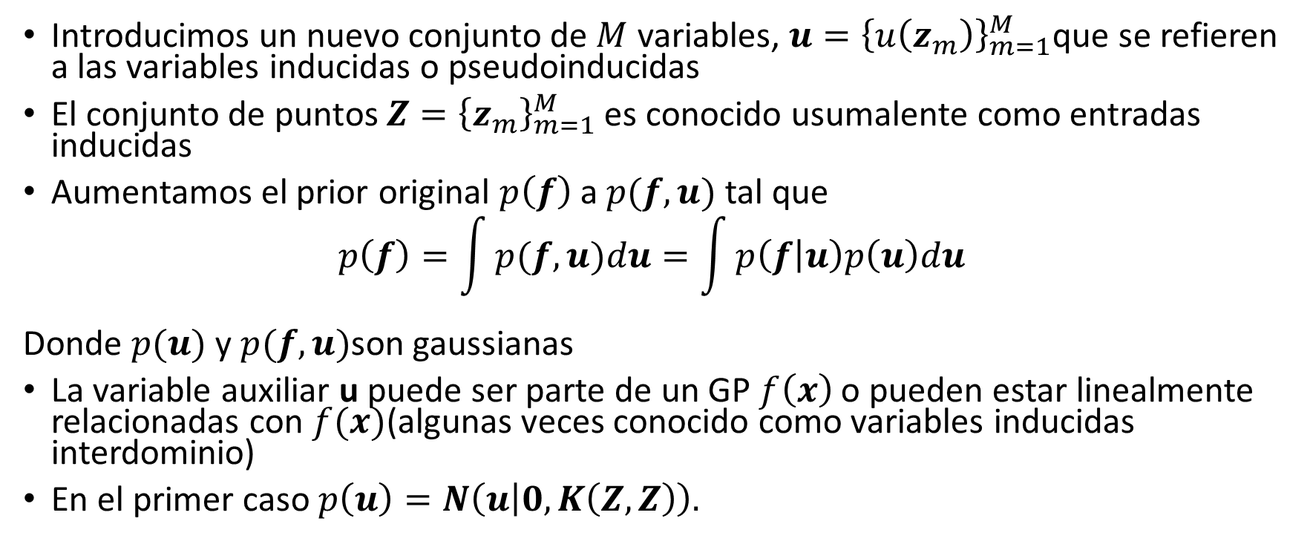
Variables Auxiliares
Introducimos un nuevo conjunto de $M$ variables, $u={\left\{u\left(z_{m}\right)\right\}}_{m=1}^{M}$que se refieren a las variables inducidas o pseudoinducidas
El conjunto de puntos $Z={\left\{z_{m}\right\}}_{m=1}^{M}$es conocido usumalente como entradas inducidas
Aumentamos el prior original $p\left(f\right)$ a $p(f,u)$ tal que
$$p\left(f\right)=\int{p(f,u)du}=\int{p\left(f | u\right)p\left(u\right)du}$$
Donde $p(u)$ y $p(f,u)$son gaussianas
La variable auxiliar u puede ser parte de un GP $f\left(x\right)$ o pueden estar linealmente relacionadas con $f(x)$(algunas veces conocido como variables inducidas interdominio)
En el primer caso $p\left(u\right)=N\left(u | 0,K\left(Z,Z\right)\right).$

Slide 9
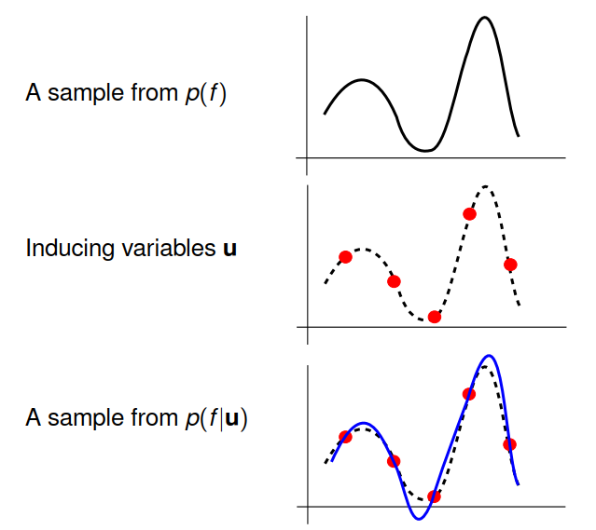
Variables Auxiliares

Slide 10
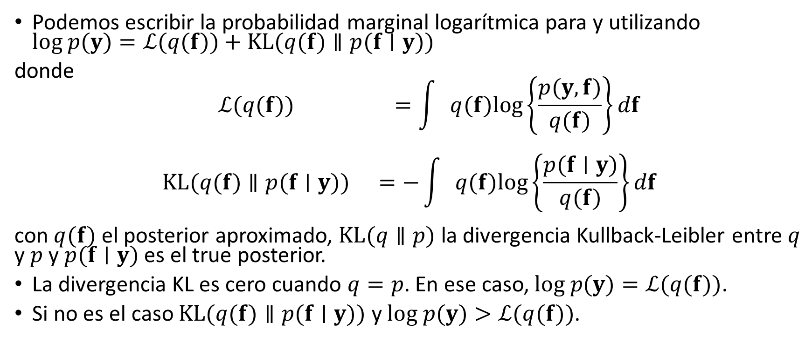
Lower-Bound Variacional para el likelihood marginal (I)
Podemos escribir la probabilidad marginal logarítmica para y utilizando $log p(y)=ℒ(q(f))+KL(q(f)∥p(f∣y))$
donde
$$\begin{matrix}ℒ(q(f)) & =\int{ }q(f)log\left\{\frac{p(y,f)}{q(f)}\right\}df \\ KL(q(f)∥p(f∣y)) & =−\int{ }q(f)log\left\{\frac{p(f∣y)}{q(f)}\right\}df\end{matrix}$$
con $q(f)$ el posterior aproximado, $KL(q∥p)$ la divergencia Kullback-Leibler entre $q$ y $p$ y $p(f∣y)$ es el true posterior.
La divergencia KL es cero cuando $q=p$. En ese caso, $log p(y)=ℒ(q(f))$.
Si no es el caso $KL(q(f)∥p(f∣y))$ y $log p(y)>ℒ(q(f))$.

Slide 11
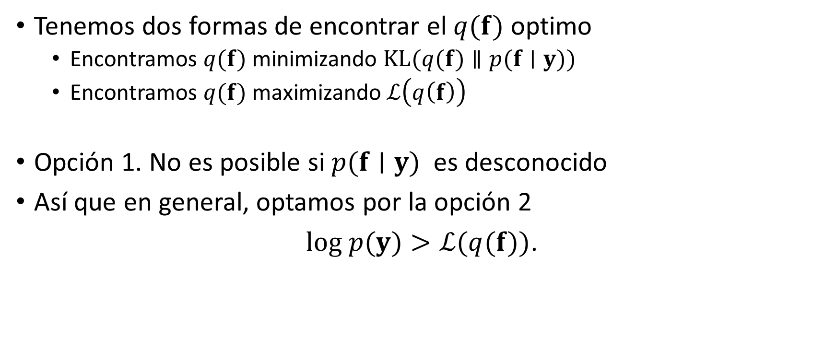
Lower-Bound Variacional para el likelihood marginal (II)
Tenemos dos formas de encontrar el $q(f)$ optimo
Encontramos $q(f)$ minimizando $KL(q(f)∥p(f∣y))$
Encontramos $q(f)$ maximizando $ℒ\left(q\left(f\right)\right)$
Opción 1. No es posible si $p(f∣y)$ es desconocido
Así que en general, optamos por la opción 2
$log p(y)>ℒ(q(f))$.

Slide 12
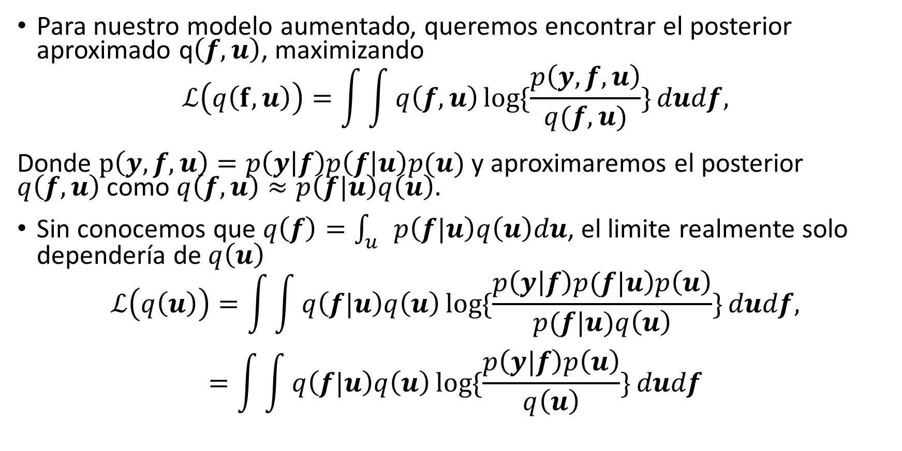
Lower-Bound Con Variables Inducidas
Para nuestro modelo aumentado, queremos encontrar el posterior aproximado q$\left(f,u\right)$, maximizando
$$ℒ\left(q\left(f,u\right)\right)=\int{\int{q\left(f,u\right)\log{\{\frac{p\left(y,f,u\right)}{q(f,u)}\}}dudf,}}$$
Donde $p\left(y,f,u\right)=p\left(y | f\right)p\left(f | u\right)p(u)$ y aproximaremos el posterior $q\left(f,u\right)$ como $q\left(f,u\right)≈p\left(f|u\right)q\left(u\right).$
Sin conocemos que $q\left(f\right)=\int_{u}{p\left(f|u\right)q\left(u\right)du}$, el limite realmente solo dependería de $q\left(u\right)$
$$ℒ\left(q\left(u\right)\right)=\int{\int{q\left(f|u\right)q\left(u\right)\log{\{\frac{p\left(y\left|f\right)p(f|u\right)p\left(u\right)}{p(f|u)q\left(u\right)}\}}dudf,}}$$
$$=\int{\int{q\left(f|u\right)q\left(u\right)\log{\{\frac{p\left(y|f\right)p\left(u\right)}{q\left(u\right)}\}}dudf}}$$

Slide 13
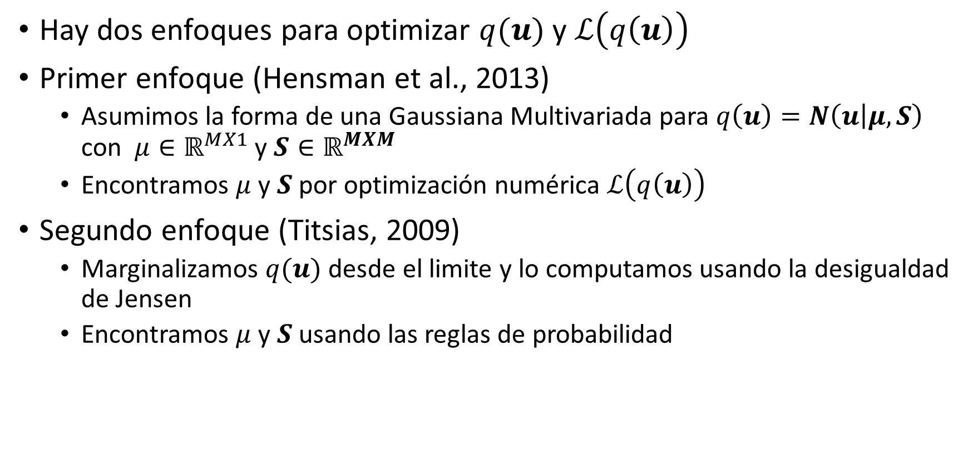
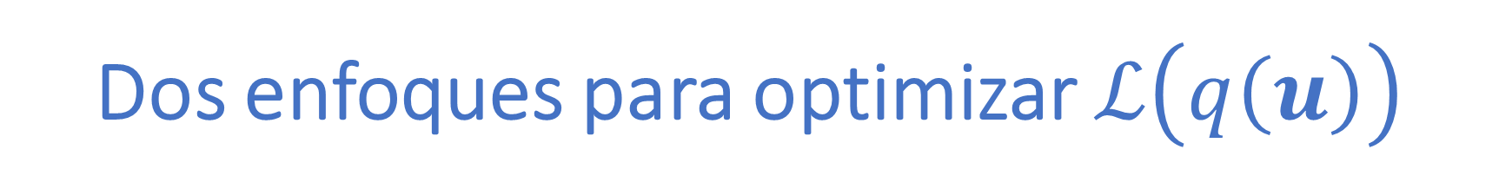
Dos enfoques para optimizar $ℒ\left(q\left(u\right)\right)$
Hay dos enfoques para optimizar $q(u)$ y $ℒ\left(q\left(u\right)\right)$
Primer enfoque (Hensman et al., 2013)
Asumimos la forma de una Gaussiana Multivariada para $q\left(u\right)=N\left(u | μ,S\right)$ con $μ∈ℝ^{MX1}$ y $S∈ℝ^{MXM}$
Encontramos $μ$ y $S$ por optimización numérica $ℒ\left(q\left(u\right)\right)$
Segundo enfoque (Titsias, 2009)
Marginalizamos $q(u)$ desde el limite y lo computamos usando la desigualdad de Jensen
Encontramos $μ$ y $S$ usando las reglas de probabilidad

Slide 14
Contenido
Motivación
Inferencia Variacional para Sparse GPs
Inferencia Variacional Estocástica para Sparse GPs
Inferencia Variacional “Colapsada ” para Sparse GPs

Slide 15
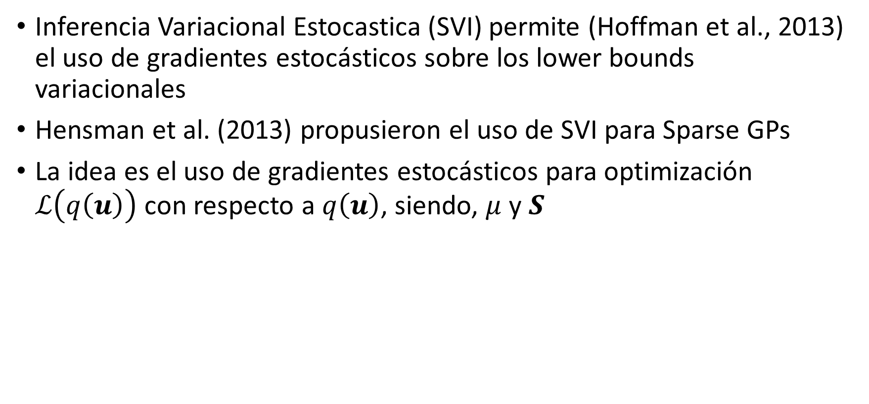
Inferencia Variacional Estocastica
Inferencia Variacional Estocastica (SVI) permite (Hoffman et al., 2013) el uso de gradientes estocásticos sobre los lower bounds variacionales
Hensman et al. (2013) propusieron el uso de SVI para Sparse GPs
La idea es el uso de gradientes estocásticos para optimización $ℒ\left(q\left(u\right)\right)$ con respecto a $q\left(u\right)$, siendo, $μ$ y $S$

Slide 16
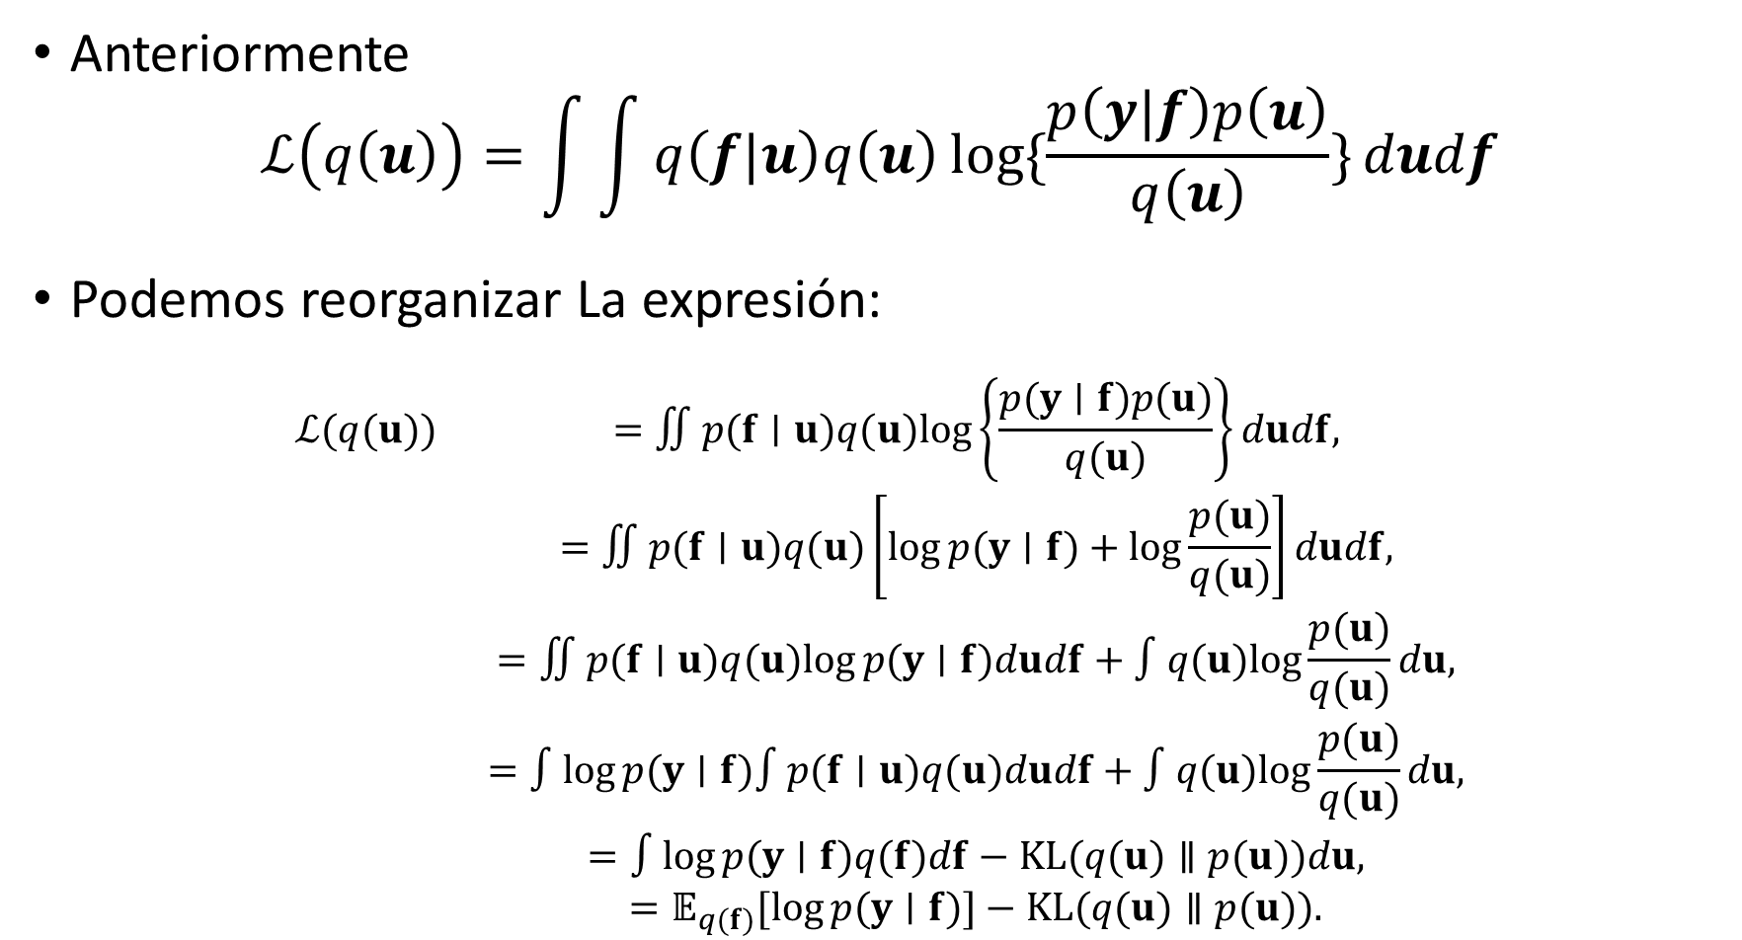

Lower Bound $ℒ\left(q\left(u\right)\right)$ (I)
Anteriormente
$$ℒ\left(q\left(u\right)\right)=\int{\int{q\left(f|u\right)q\left(u\right)\log{\{\frac{p\left(y|f\right)p\left(u\right)}{q\left(u\right)}\}}dudf}}$$
Podemos reorganizar La expresión:
$$\begin{matrix}ℒ(q(u)) & =∬p(f∣u)q(u)log⁡\left\{\frac{p(y∣f)p(u)}{q(u)}\right\}dudf, \\ & =∬p(f∣u)q(u)\left[log⁡p(y∣f)+log⁡\frac{p(u)}{q(u)}\right]dudf, \\ & =∬p(f∣u)q(u)log⁡p(y∣f)dudf+∫q(u)log⁡\frac{p(u)}{q(u)}du, \\ & =∫log⁡p(y∣f)∫p(f∣u)q(u)dudf+∫q(u)log⁡\frac{p(u)}{q(u)}du, \\ & =∫log⁡p(y∣f)q(f)df−KL(q(u)∥p(u))du, \\ & =𝔼_{q(f)}[log⁡p(y∣f)]−KL⁡(q(u)∥p(u)).\end{matrix}$$

Slide 17
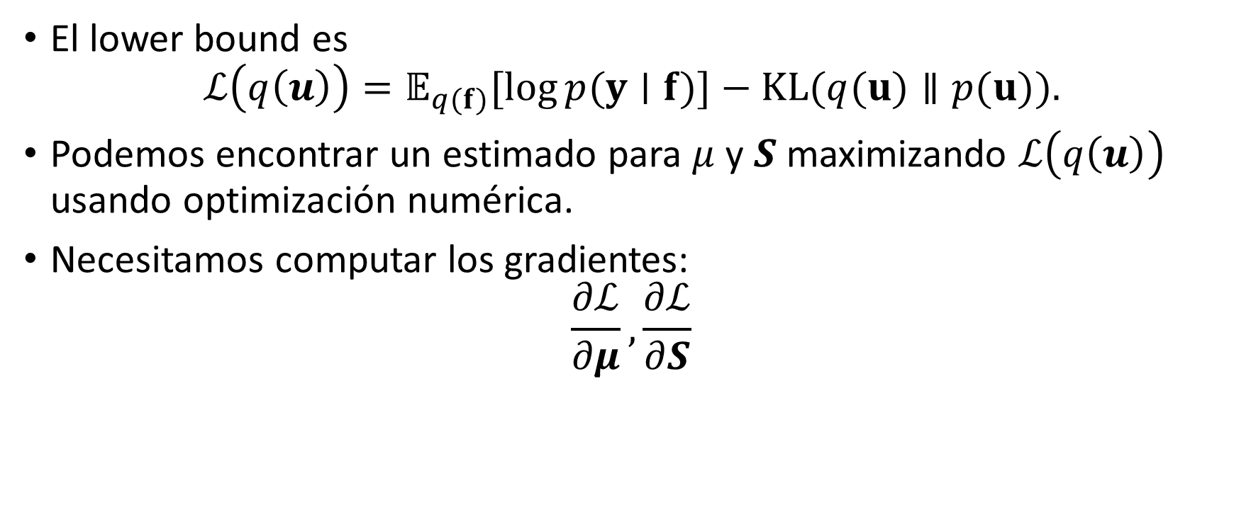

Lower Bound $ℒ\left(q\left(u\right)\right)$ (II)
El lower bound es
$$ℒ\left(q\left(u\right)\right)=𝔼_{q(f)}[log⁡p(y∣f)]−KL⁡(q(u)∥p(u)).$$
Podemos encontrar un estimado para $μ$ y $S$ maximizando $ℒ\left(q\left(u\right)\right)$ usando optimización numérica.
Necesitamos computar los gradientes:
$$\frac{∂ℒ}{∂μ},\frac{∂ℒ}{∂S}$$

Slide 18
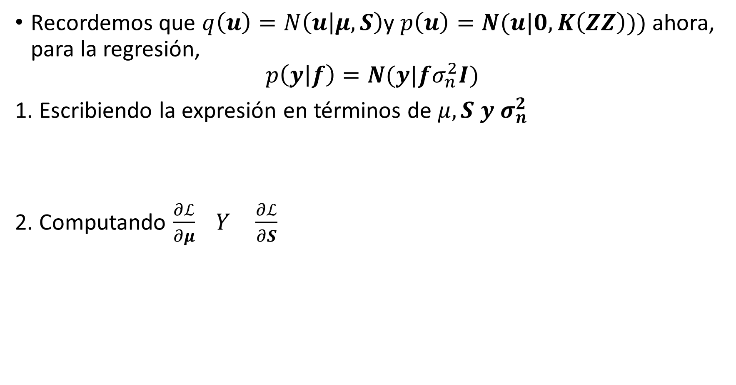

Lower Bound $ℒ\left(q\left(u\right)\right)$ (III)
Recordemos que $q\left(u\right)=N\left(u | μ,S\right)$y $p\left(u\right)=N(u|0, K\left(ZZ\right)))$ ahora, para la regresión,
$$p\left(y | f\right)=N(y|fσ_{n}^{2}I)$$
1. Escribiendo la expresión en términos de $μ, S y σ_{n}^{2}$
2. Computando $\frac{∂ℒ}{∂μ} Y \frac{∂ℒ}{∂S}$

Slide 19
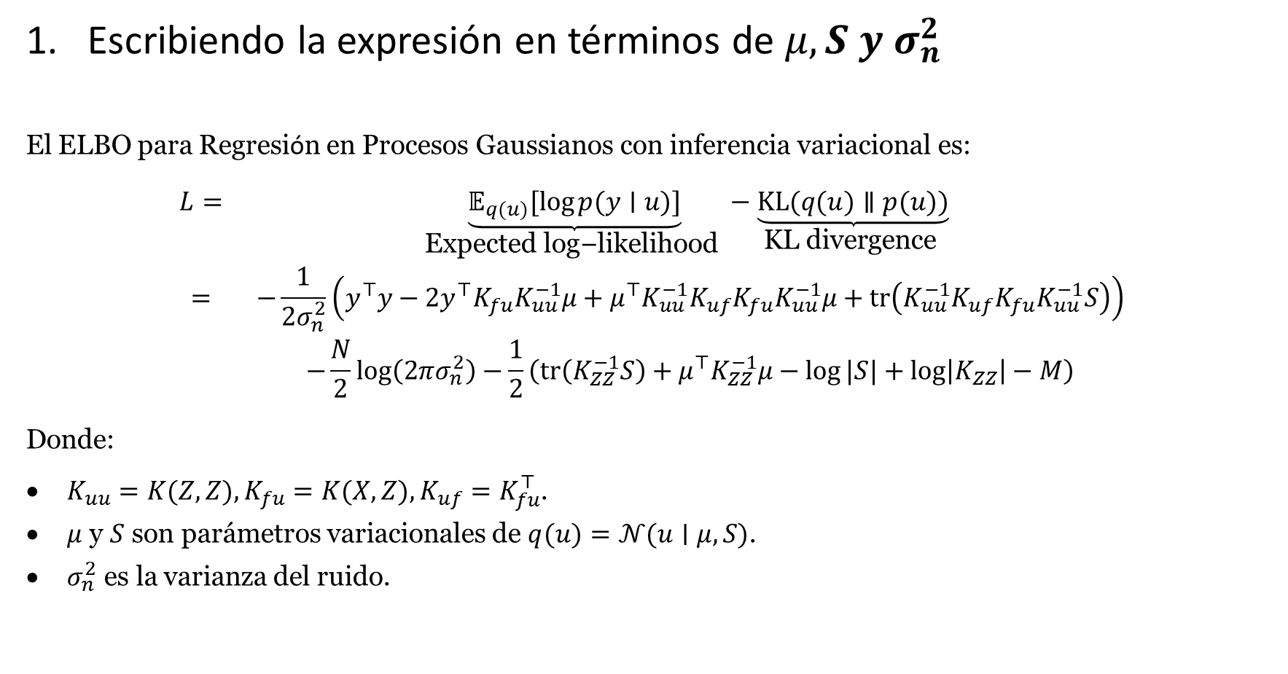

Lower Bound $ℒ\left(q\left(u\right)\right)$ (IV)
Escribiendo la expresión en términos de $μ, S y σ_{n}^{2}$
El ELBO para Regresión en Procesos Gaussianos con inferencia variacional es:
$$\begin{matrix}L= & \underset{\text{Expected} \text{log}\text{−}\text{likelihood} }{\underbrace{𝔼_{q(u)}[log⁡p(y∣u)]}}−\underset{\text{KL} \text{divergence} }{\underbrace{KL(q(u)∥p(u))}} \\ = & −\frac{1}{2σ_{n}^{2}}\left(y^{⊤}y−2y^{⊤}K_{fu}K_{uu}^{−1}μ+μ^{⊤}K_{uu}^{−1}K_{uf}K_{fu}K_{uu}^{−1}μ+tr⁡\left(K_{uu}^{−1}K_{uf}K_{fu}K_{uu}^{−1}S\right)\right) \\ & −\frac{N}{2}log⁡\left(2πσ_{n}^{2}\right)−\frac{1}{2}\left(tr⁡\left(K_{ZZ}^{−1}S\right)+μ^{⊤}K_{ZZ}^{−1}μ−log⁡|S|+log⁡\left|K_{ZZ}\right|−M\right)\end{matrix}$$
Donde:
$K_{uu}=K(Z,Z),K_{fu}=K(X,Z),K_{uf}=K_{fu}^{⊤}$.
$μ$ y $S$ son parámetros variacionales de $q(u)=𝒩(u∣μ,S)$.
$σ_{n}^{2}$ es la varianza del ruido.

Slide 20
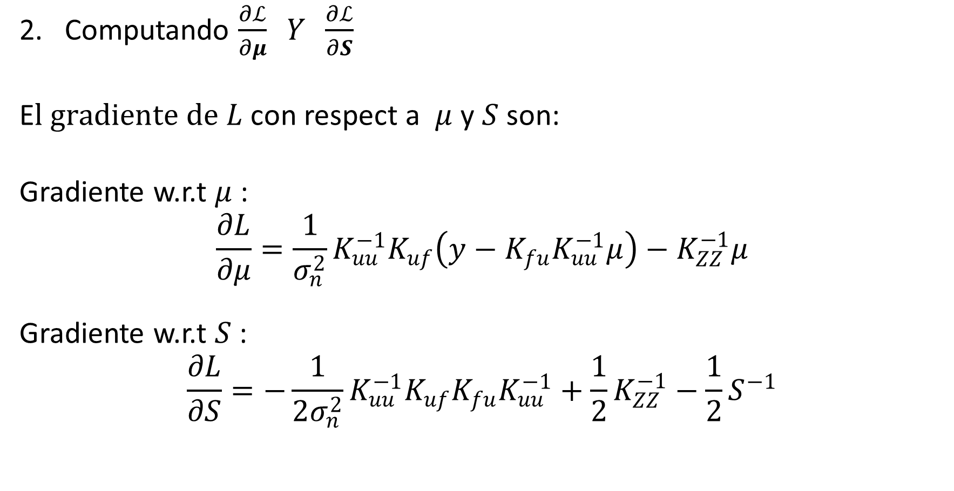
Lower Bound $ℒ\left(q\left(u\right)\right)$ (IV)
Computando $\frac{∂ℒ}{∂μ} Y \frac{∂ℒ}{∂S}$
E$l gradiente de L$ con respect a $μ$ y $S$ son:
Gradiente w.r.t $μ$ :
$$\frac{∂L}{∂μ}=\frac{1}{σ_{n}^{2}}K_{uu}^{−1}K_{uf}\left(y−K_{fu}K_{uu}^{−1}μ\right)−K_{ZZ}^{−1}μ$$
Gradiente w.r.t $S$ :
$$\frac{∂L}{∂S}=−\frac{1}{2σ_{n}^{2}}K_{uu}^{−1}K_{uf}K_{fu}K_{uu}^{−1}+\frac{1}{2}K_{ZZ}^{−1}−\frac{1}{2}S^{−1}$$

Slide 21
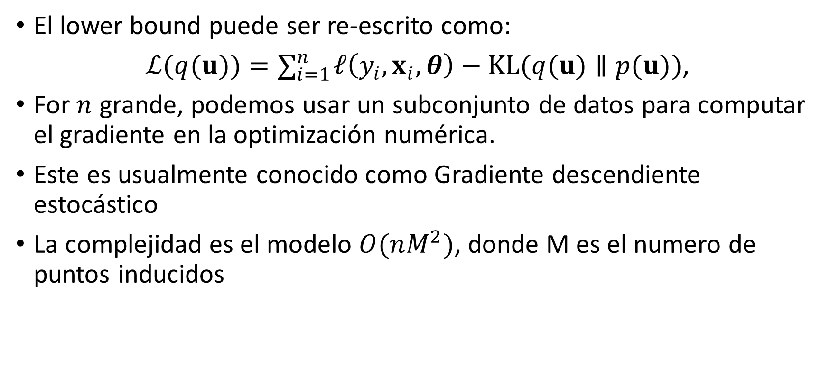
Gradiente Descendiente Estocástico
El lower bound puede ser re-escrito como:
$ℒ(q(u))=∑_{i=1}^{n} 𝓁\left(y_{i},x_{i},θ\right)−KL(q(u)∥p(u))$,
For $n$ grande, podemos usar un subconjunto de datos para computar el gradiente en la optimización numérica.
Este es usualmente conocido como Gradiente descendiente estocástico
La complejidad es el modelo $O(nM^{2})$, donde M es el numero de puntos inducidos

Slide 22
Contenido
Motivación
Inferencia Variacional para Sparse GPs
Inferencia Variacional Estocástica para Sparse GPs
Inferencia Variacional “Colapsada ” para Sparse GPs

Slide 23
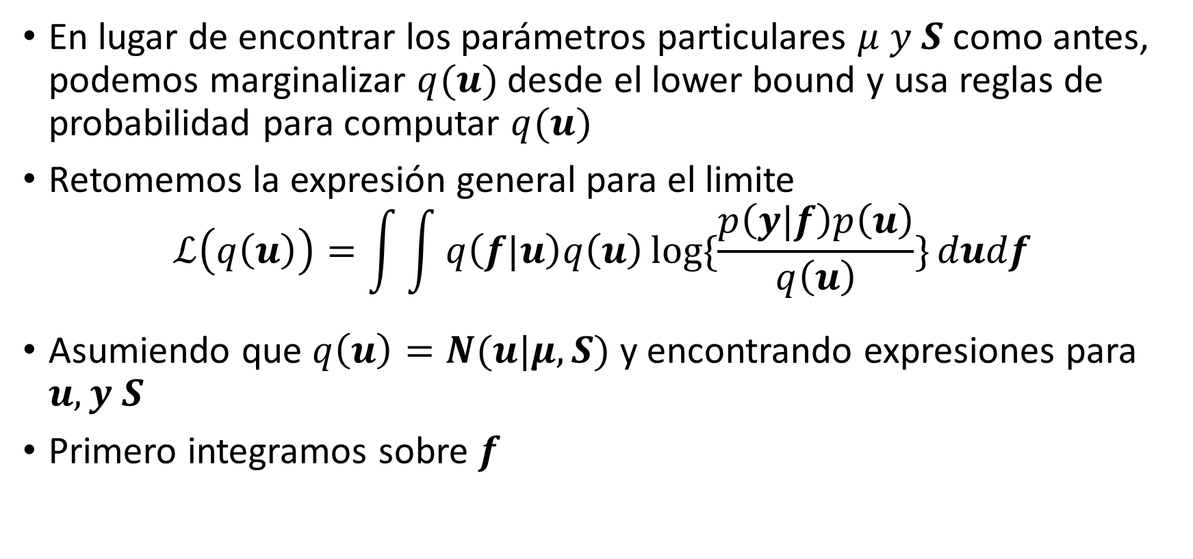

Marginalizando $q(u)$del limite (I)
En lugar de encontrar los parámetros particulares $μ y S$ como antes, podemos marginalizar $q(u)$ desde el lower bound y usa reglas de probabilidad para computar $q(u)$
Retomemos la expresión general para el limite
$$ℒ\left(q\left(u\right)\right)=\int{\int{q\left(f|u\right)q\left(u\right)\log{\{\frac{p\left(y|f\right)p\left(u\right)}{q\left(u\right)}\}}dudf}}$$
Asumiendo que $q\left(u\right)=N(u|μ,S)$ y encontrando expresiones para $u, y S$
Primero integramos sobre $f$

Slide 24
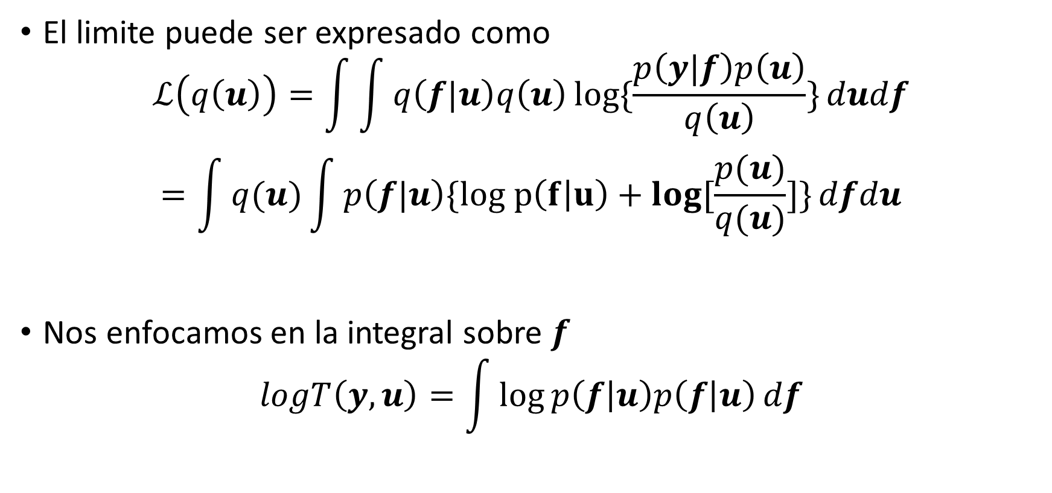

Marginalizando $q(u)$del limite (II)
El limite puede ser expresado como
$$ℒ\left(q\left(u\right)\right)=\int{\int{q\left(f|u\right)q\left(u\right)\log{\{\frac{p\left(y|f\right)p\left(u\right)}{q\left(u\right)}\}}dudf}}$$
$$=\int{q(u)\int{p\left(f|u\right)\{log p\left(f | u\right)+log[\frac{p(u)}{q(u)}]{\}}dfdu}}$$
Nos enfocamos en la integral sobre $f$
$$logT\left(y,u\right)=\int{\log{p\left(f | u\right)p\left(f | u\right)}df}$$

Slide 25
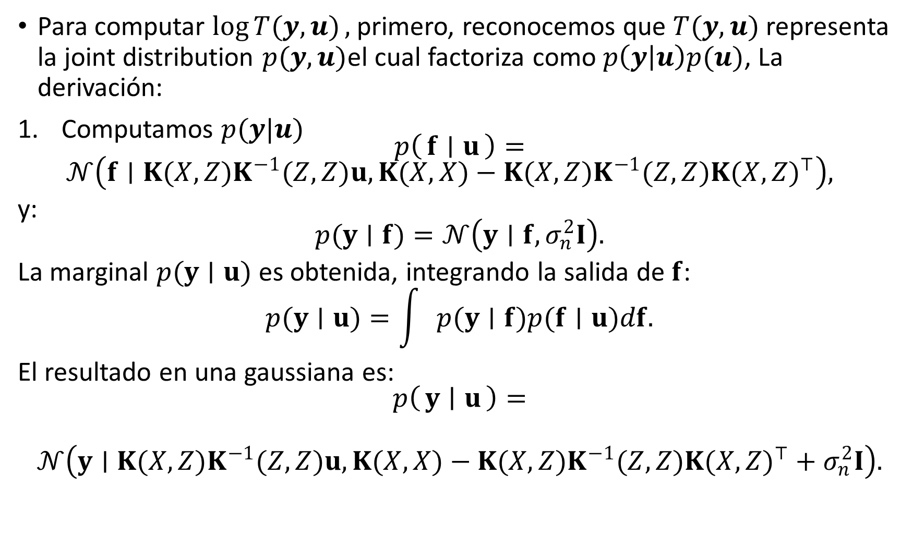
Ejercicio
Para computar $\log{T(y,u)},$ primero, reconocemos que $T(y,u)$ representa la joint distribution $p(y,u)$el cual factoriza como $p\left(y | u\right)p(u)$, La derivación:
Computamos $p(y|u)$
$$p\left(f ∣ u\right)=$$
$$𝒩\left(f∣K(X,Z)K^{−1}(Z,Z)u,K(X,X)−K(X,Z)K^{−1}(Z,Z)K(X,Z)^{⊤}\right),$$
y:
$$p(y∣f)=𝒩\left(y∣f,σ_{n}^{2}I\right).$$
La marginal $p(y∣u)$ es obtenida, integrando la salida de $f$:
$$p(y∣u)=\int{ }p(y∣f)p(f∣u)df.$$
El resultado en una gaussiana es:
$$p\left(y ∣ u\right)=$$
$$𝒩\left(y∣K(X,Z)K^{−1}(Z,Z)u,K(X,X)−K(X,Z)K^{−1}(Z,Z)K(X,Z)^{⊤}+σ_{n}^{2}I\right).$$

Slide 26
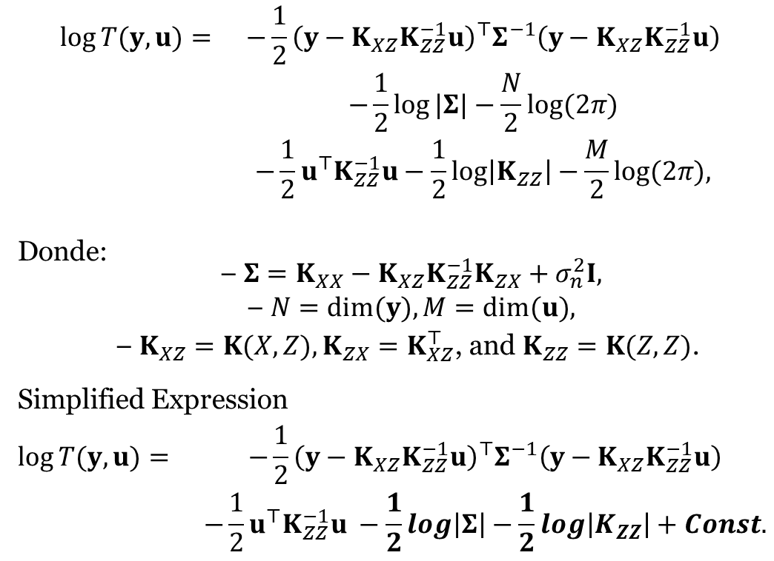
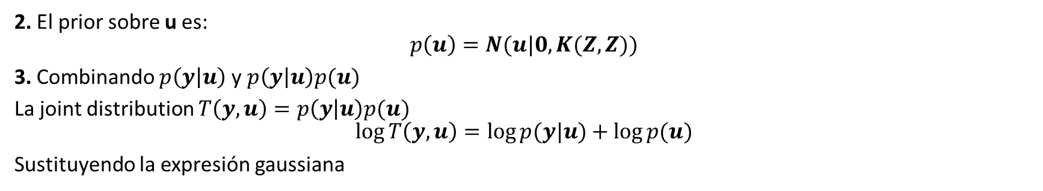
Ejercicio
2. El prior sobre u es:
$$p\left(u\right)=N(u|0,K(Z,Z))$$
3. Combinando $p\left(y | u\right)$ y $p\left(y | u\right)p(u)$
La joint distribution $T\left(y,u\right)=p\left(y | u\right)p(u)$
$$\log{T\left(y,u\right)=\log{p(y|u)}+\log{p(u)}}$$
Sustituyendo la expresión gaussiana
$$\begin{matrix}log⁡T(y,u)= & −\frac{1}{2}{\left(y−K_{XZ}K_{ZZ}^{−1}u\right)}^{⊤}Σ^{−1}\left(y−K_{XZ}K_{ZZ}^{−1}u\right) \\ & −\frac{1}{2}log⁡|Σ|−\frac{N}{2}log⁡(2π) \\ & −\frac{1}{2}u^{⊤}K_{ZZ}^{−1}u−\frac{1}{2}log⁡\left|K_{ZZ}\right|−\frac{M}{2}log⁡(2π),\end{matrix}$$
Donde:
$$\begin{matrix} & \text{−} Σ=K_{XX}−K_{XZ}K_{ZZ}^{−1}K_{ZX}+σ_{n}^{2}I, \\ & \text{−} N=dim⁡(y),M=dim⁡(u), \\ & \text{−} K_{XZ}=K(X,Z),K_{ZX}=K_{XZ}^{⊤}\text{, }\text{and} K_{ZZ}=K(Z,Z)\text{.} \end{matrix}$$
Simplified Expression
$$\begin{matrix}log⁡T(y,u)= & −\frac{1}{2}{\left(y−K_{XZ}K_{ZZ}^{−1}u\right)}^{⊤}Σ^{−1}\left(y−K_{XZ}K_{ZZ}^{−1}u\right) \\ & −\frac{1}{2}u^{⊤}K_{ZZ}^{−1}u −\frac{1}{2}log\left|Σ\right|−\frac{1}{2}log\left|K_{ZZ}\right|+Const.\end{matrix}$$

Slide 27
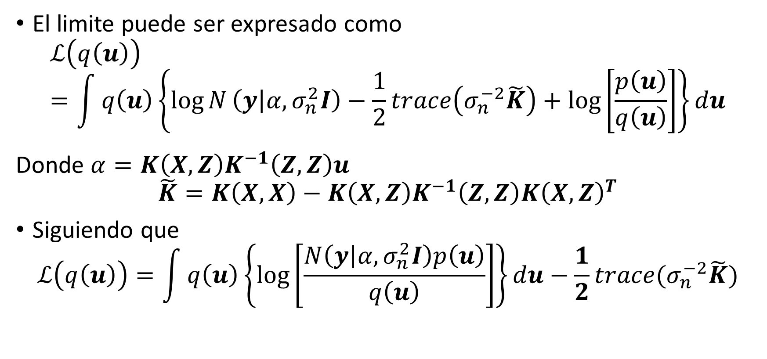

Marginalizando $q(u)$ del limite (III)
El limite puede ser expresado como
$$ℒ\left(q\left(u\right)\right)=\int{q\left(u\right)\left\{\log{N}\left(y | α,σ_{n}^{2}I\right)−\frac{1}{2}trace\left(σ_{n}^{−2}\tilde{K}\right)+\log\left[\frac{p\left(u\right)}{q\left(u\right)}\right]\right\}du}$$
Donde $α=K\left(X,Z\right)K^{−1}\left(Z,Z\right)u$
$$\tilde{K}=K\left(X,X\right)−K\left(X,Z\right)K^{−1}\left(Z,Z\right)K{\left(X,Z\right)}^{T}$$
Siguiendo que
$$ℒ\left(q\left(u\right)\right)=\int{q\left(u\right)\left\{\log\left[\frac{N\left(y | α,σ_{n}^{2}I\right)p\left(u\right)}{q\left(u\right)}\right]\right\}du}−\frac{1}{2}trace(σ_{n}^{−2}\tilde{K})$$

Slide 28
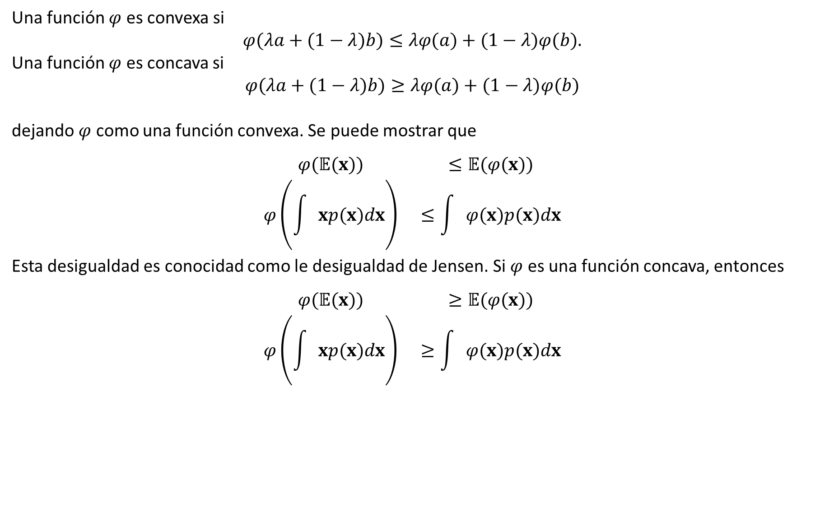
Desigualdad de Jensen
Una función $φ$ es convexa si
$$φ(λa+(1−λ)b)≤λφ(a)+(1−λ)φ(b).$$
Una función $φ$ es concava si
$$φ(λa+(1−λ)b)≥λφ(a)+(1−λ)φ(b)$$
dejando $φ$ como una función convexa. Se puede mostrar que
$$\begin{matrix}φ(𝔼(x)) & ≤𝔼(φ(x)) \\ φ\left(\int{ }xp(x)dx\right) & ≤\int{ }φ(x)p(x)dx\end{matrix}$$
Esta desigualdad es conocidad como le desigualdad de Jensen. Si $φ$ es una función concava, entonces
$$\begin{matrix}φ(𝔼(x)) & ≥𝔼(φ(x)) \\ φ\left(\int{ }xp(x)dx\right) & ≥\int{ }φ(x)p(x)dx\end{matrix}$$

Slide 29
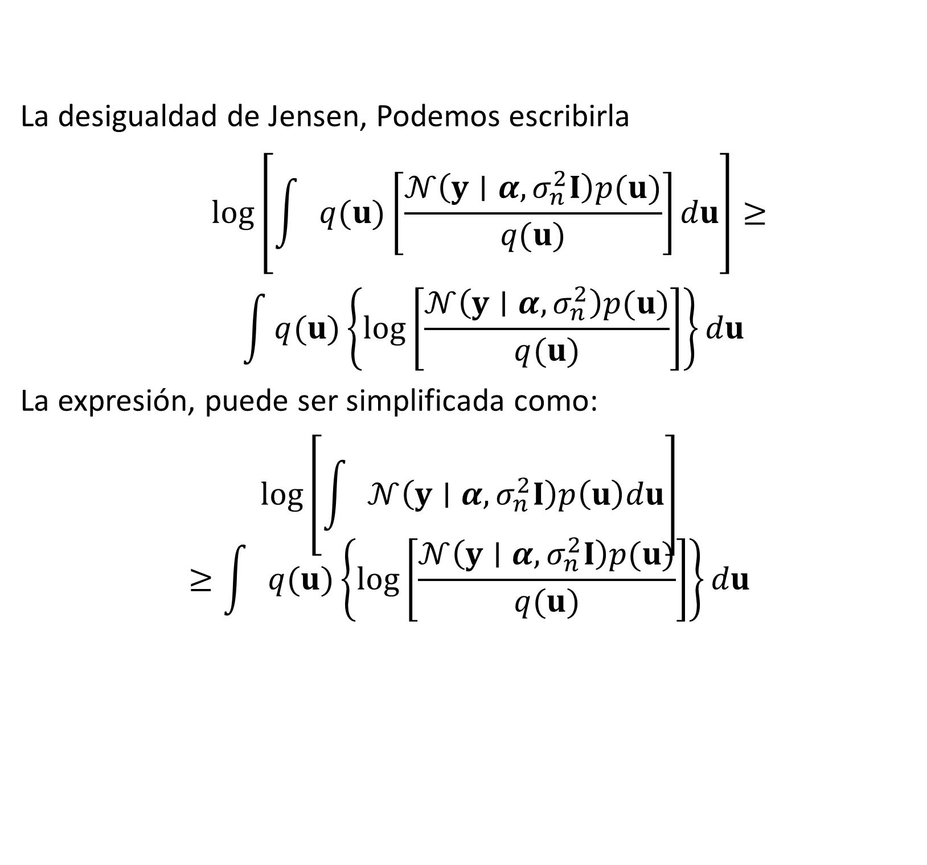
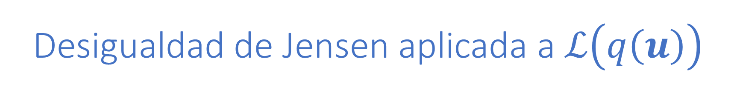
Desigualdad de Jensen aplicada a $ℒ\left(q\left(u\right)\right)$
La desigualdad de Jensen, Podemos escribirla
$$\begin{matrix} & log\left[\int{ }q(u)\left[\frac{𝒩\left(y∣α,σ_{n}^{2}I\right)p(u)}{q(u)}\right]du\right]≥ \\ & \int{q(u)\left\{log\left[\frac{𝒩\left(y∣α,σ_{n}^{2}\right)p(u)}{q(u)}\right]\right\}du}\end{matrix}$$
La expresión, puede ser simplificada como:
$$\log\left[\int{ }𝒩\left(y∣α,σ_{n}^{2}I\right)p\left(u\right)du\right]$$
$$≥\int{ }q(u)\left\{log\left[\frac{𝒩\left(y∣α,σ_{n}^{2}I\right)p(u)}{q(u)}\right]\right\}du$$

Slide 30
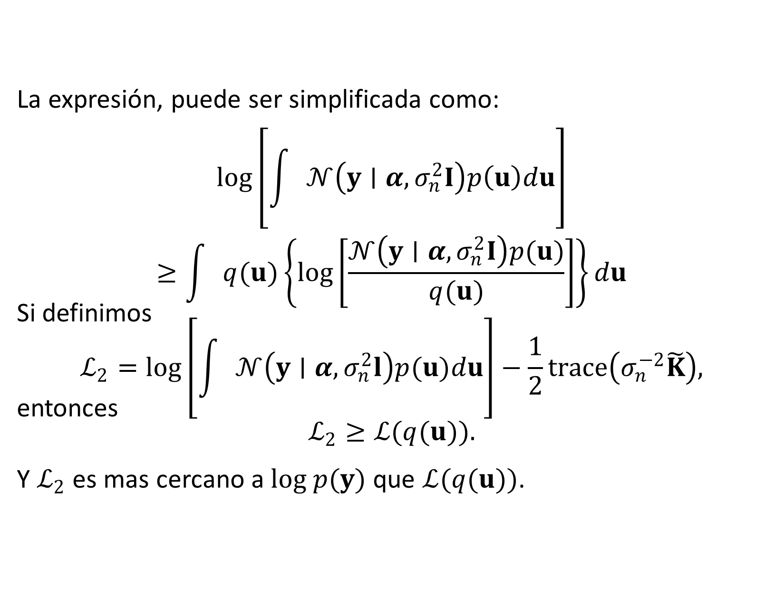

Un limite mas estrecho $ℒ\left(q\left(u\right)\right)$
La expresión, puede ser simplificada como:
$$\log\left[\int{ }𝒩\left(y∣α,σ_{n}^{2}I\right)p\left(u\right)du\right]$$
$$≥\int{ }q(u)\left\{log\left[\frac{𝒩\left(y∣α,σ_{n}^{2}I\right)p(u)}{q(u)}\right]\right\}du$$
Si definimos
$$ℒ_{2}=log\left[\int{ }𝒩\left(y∣α,σ_{n}^{2}l\right)p(u)du\right]−\frac{1}{2}trace\left(σ_{n}^{−2}\tilde{K}\right),$$
entonces
$$ℒ_{2}≥ℒ(q(u)).$$
Y $ℒ_{2}$ es mas cercano a $log p(y)$ que $ℒ(q(u))$.

Slide 31
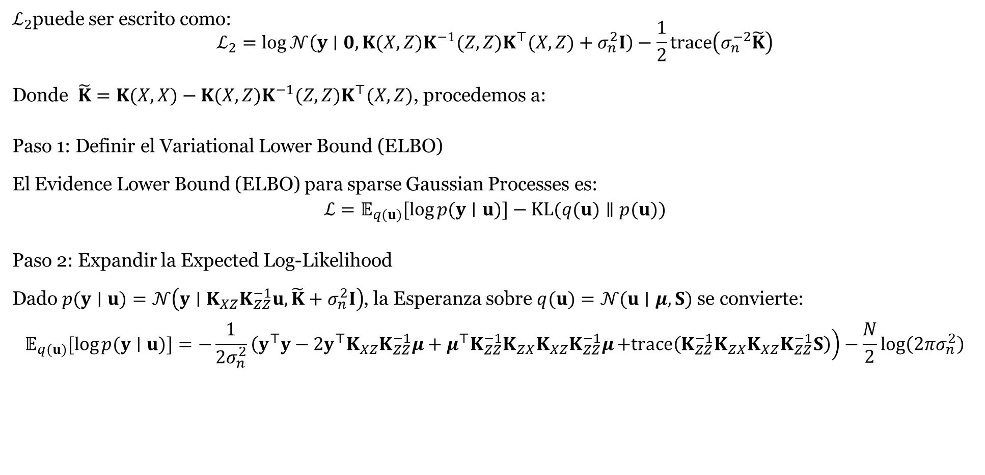
Ejercicio
$ℒ_{2}$puede ser escrito como:
$$ℒ_{2}=log⁡𝒩\left(y∣0,K(X,Z)K^{−1}(Z,Z)K^{⊤}(X,Z)+σ_{n}^{2}I\right)−\frac{1}{2}trace⁡\left(σ_{n}^{−2}\tilde{K}\right)$$
Donde $\tilde{K}=K(X,X)−K(X,Z)K^{−1}(Z,Z)K^{⊤}(X,Z)$, procedemos a:
Paso 1: Definir el Variational Lower Bound (ELBO)
El Evidence Lower Bound (ELBO) para sparse Gaussian Processes es:
$$ℒ=𝔼_{q(u)}[log⁡p(y∣u)]−KL(q(u)∥p(u))$$
Paso 2: Expandir la Expected Log-Likelihood
Dado $p(y∣u)=𝒩\left(y∣K_{XZ}K_{ZZ}^{−1}u,\tilde{K}+σ_{n}^{2}I\right)$, la Esperanza sobre $q(u)=𝒩(u∣μ,S)$ se convierte:
$$𝔼_{q(u)}[log⁡p(y∣u)]=−\frac{1}{2σ_{n}^{2}}\left(y^{⊤}y−2y^{⊤}K_{XZ}K_{ZZ}^{−1}μ+μ^{⊤}K_{ZZ}^{−1}K_{ZX}K_{XZ}K_{ZZ}^{−1}μ\right.\left.+trace⁡\left(K_{ZZ}^{−1}K_{ZX}K_{XZ}K_{ZZ}^{−1}S\right)\right)−\frac{N}{2}log⁡\left(2πσ_{n}^{2}\right)$$

Slide 32
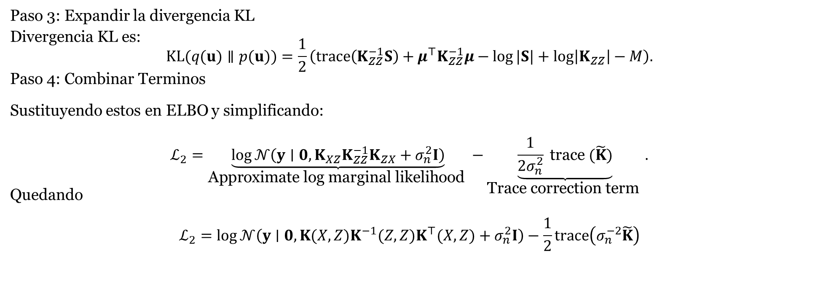
Ejercicio
Paso 3: Expandir la divergencia KL
Divergencia KL es:
$$KL(q(u)∥p(u))=\frac{1}{2}\left(trace⁡\left(K_{ZZ}^{−1}S\right)+μ^{⊤}K_{ZZ}^{−1}μ−log⁡|S|+log⁡\left|K_{ZZ}\right|−M\right).$$
Paso 4: Combinar Terminos
Sustituyendo estos en ELBO y simplificando:
$$ℒ_{2}=\underset{\text{Approximate} \text{log} \text{marginal} \text{likelihood} }{\underbrace{log⁡𝒩\left(y∣0,K_{XZ}K_{ZZ}^{−1}K_{ZX}+σ_{n}^{2}I\right)}}−\underset{\text{Trace} \text{correction} \text{term} }{\underbrace{\frac{1}{2σ_{n}^{2}} \text{trace} (\tilde{K})}}.$$
Quedando
$$ℒ_{2}=log⁡𝒩\left(y∣0,K(X,Z)K^{−1}(Z,Z)K^{⊤}(X,Z)+σ_{n}^{2}I\right)−\frac{1}{2}trace⁡\left(σ_{n}^{−2}\tilde{K}\right)$$

Slide 33
